Slide 1
PDV数据处理
面向冲击波实验的 PDV 数据分析软件开发进展
课题组组会
当前是可运行的数值分析工作流
尚不是完成发布的 GUI 软件
2026年7月27日
Notes:
今天汇报的是 DPS Studio 当前的开发进展。这里先把边界说清楚：它已经是一条可以在真实数据上运行的 PDV 数值分析工作流，但还不是完成发布的 GUI 软件。本次重点不是逐项报 TASK，而是回答三件事：为什么要重建、当前链路已经验证到哪里、下一阶段怎样把“能运行”推进到“结果可信”。
---
注意点：
- 重点：不要使用“软件已经完成”的表述。
- 节奏：封面停留约 20 秒，直接进入实验链路。

Slide 2
速度曲线连接实验信号与后续物理判断
1
2
3
4
实验信号
拍频脊线
表观速度
物理分析
双通道时间—电压序列
STFT 能量与谱峰轨迹
显式波长换算，无符号
质量判断与修正后解释
关键结论
软件是实验信号与物理判断之间的关键桥梁；只有跨过质量与物理修正闸门，结果才具备进一步解释的基础。
02
Notes:
实验记录首先是两个电压通道随时间变化的原始序列。我们真正关心的是拍频如何演化，以及由此得到的速度历史。软件处在两者之间：先把时变拍频显现为时频脊线，再把脊线换算为表观速度。任何谱线选择错误都会传递到起跳、平台和加载过程的判断，所以质量控制不是附加项，而是物理解释之前必须经过的闸门。
---
注意点：
- 画面引导：从左向右依次讲四个阶段。
- 补充：当前正式结果只到无符号表观速度。

Slide 3
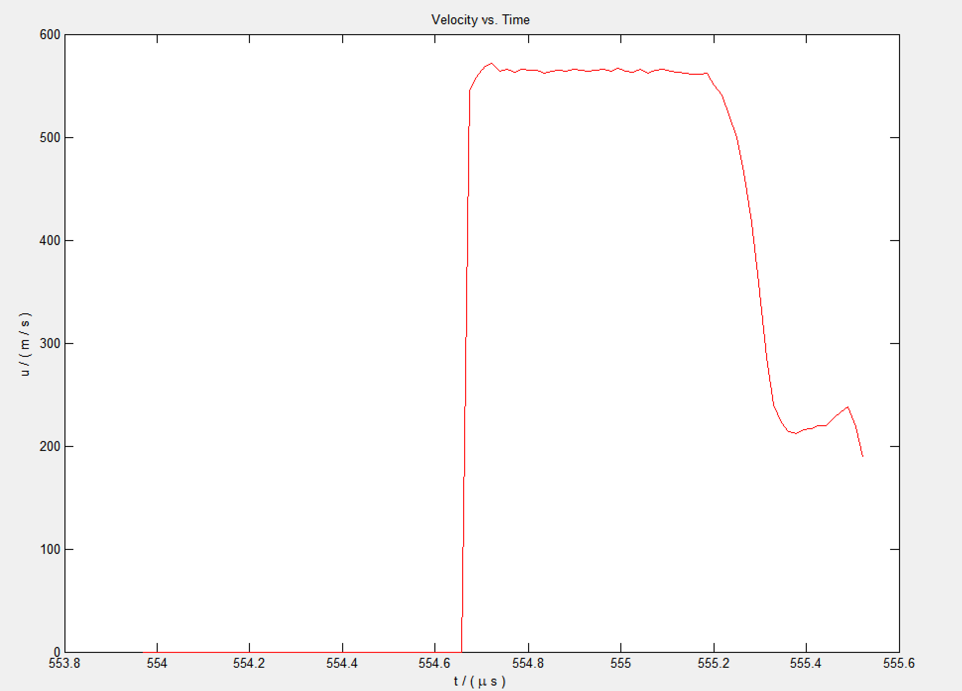
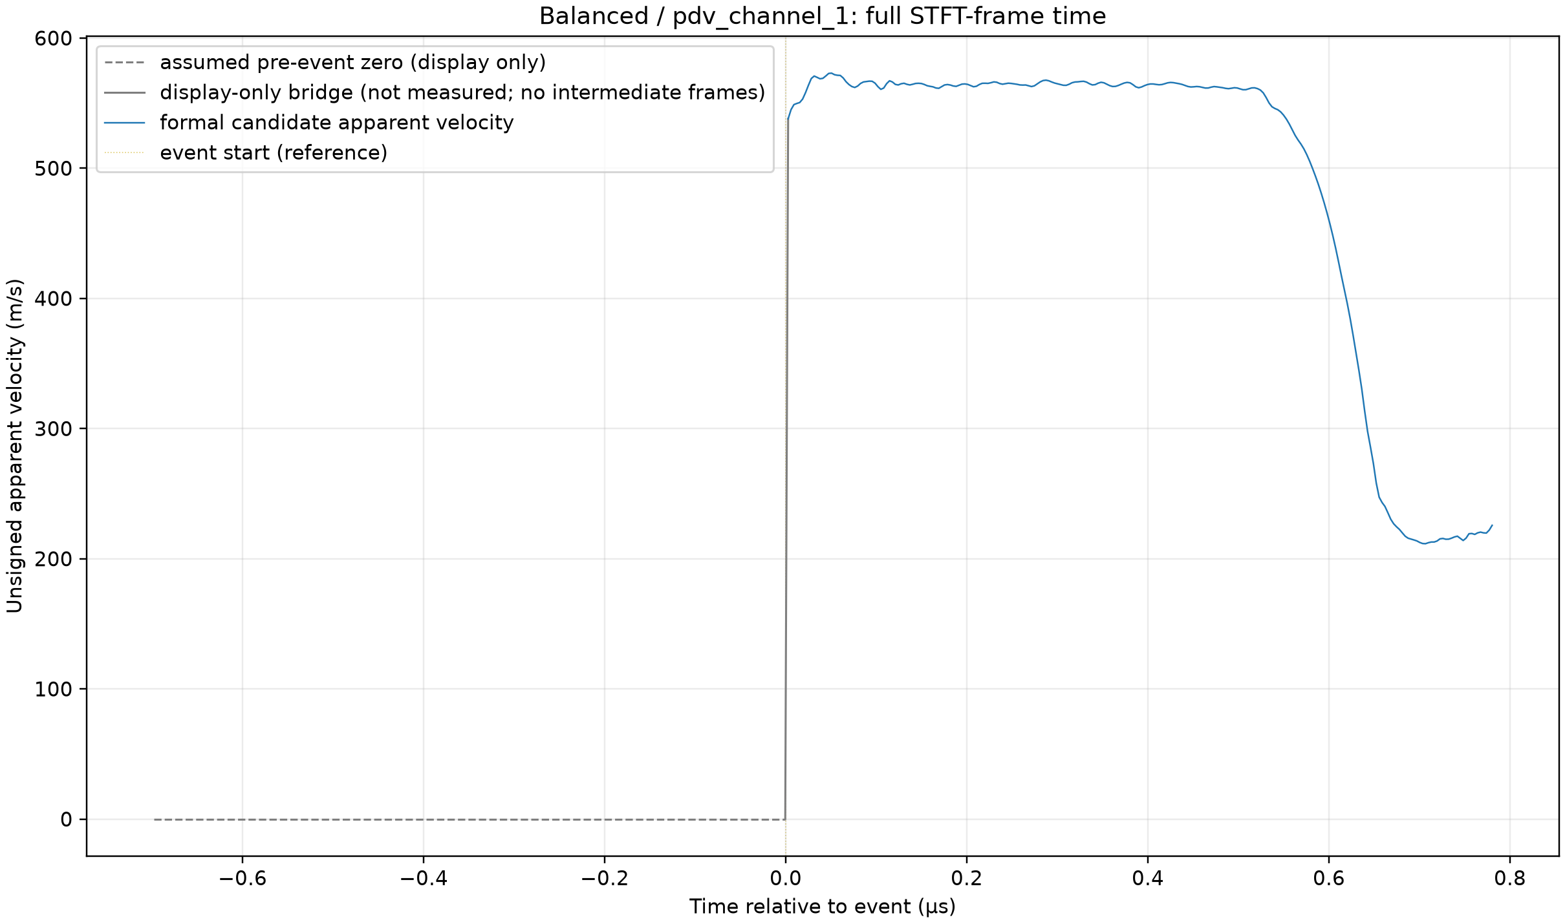
新旧软件对比
旧输出曲线
新输出曲线
回归指纹 ≠ 物理真
03
Notes:
仓库里的旧软件速度文件可以帮助我们做回归比较，但项目文档明确要求把它当作“输出指纹”，不能当物理真值。原因是现有参考只保留曲线和有限标记，没有完整保存波长、窗长、搜索范围、谱证据和人工选择。如果这些信息不可追溯，一条连续的曲线也可能跟踪了错误分支，却没有足够证据让我们回查。
---
注意点：
- 重点：不要扩展成对旧软件稳定性或技术栈的无依据批评。
- 画面引导：先看缺失证据，再看右侧后果。

Slide 4
Python 重建：把算法、配置和验证放进同一工作流
数值计算
可复现输出
NumPy + SciPy
数组、Hann 窗、STFT
Matplotlib
production 图与实验输出
Python core / workflow
算法 · 配置 · 验证
交互与交付
质量验证
PySide6 + PyQtGraph：GUI 待实现
PyInstaller：跨机器打包待验证
pytest + Ruff + mypy
271 passed｜39 个源文件
271 tests passed
Ruff 全部通过
mypy 39 files
04
Notes:
选择 Python 的目的不是做语言优劣比较，而是让数值计算、配置、测试和未来界面共享同一套核心 API。NumPy 和 SciPy负责数组计算与 STFT，Matplotlib 负责当前可复现输出，PySide6 和 PyQtGraph 为未来桌面交互预留。更关键的是，当前工作树能用 pytest、Ruff 和 mypy形成自动质量门，本轮实测为 271 项测试通过，Ruff 通过，39 个源文件的 mypy 检查通过。
---
注意点：
- 补充：PyInstaller 已列入开发依赖，但没有完成跨机器部署验证。
- 节奏：数字只讲一次，不在后页重复测试细节。

Slide 5
处理链已实现表观速度闭环
已实现
物理修正隔离闸门
尚未实现
只读输入
STFT
峰脊线
三点精修
无符号
表观速度
描述性
质量
非覆盖
输出
LiF 修正
corrected velocity
有符号速度
通道融合
GUI
正在完善
弱信号判据
双通道质量决策
preview 语义
从描述性质量推进到可验证阈值
先输出证据，再建立择优规则
明确 development preview 与正式结果
边界
当前闭环止于无符号表观速度与描述性质量；全时段 preview 不是正式测量。
05
Notes:
这页给出整个项目的地图。红色部分已经连通：只读输入、STFT、峰脊线、三点亚频点精修、无符号表观速度、描述性质量和非覆盖输出。橙色部分是正在完善的可信决策。灰色虚线部分则必须明确保持未实现状态，包括 LiF 修正、corrected velocity、有符号速度、自动通道融合和 GUI。这样的隔离可以避免计划能力被误写成已有能力。
---
注意点：
- 重点：LiF 修正前的隔离闸门。
- 过渡：下一页从链路最左端的输入安全开始。

Slide 6
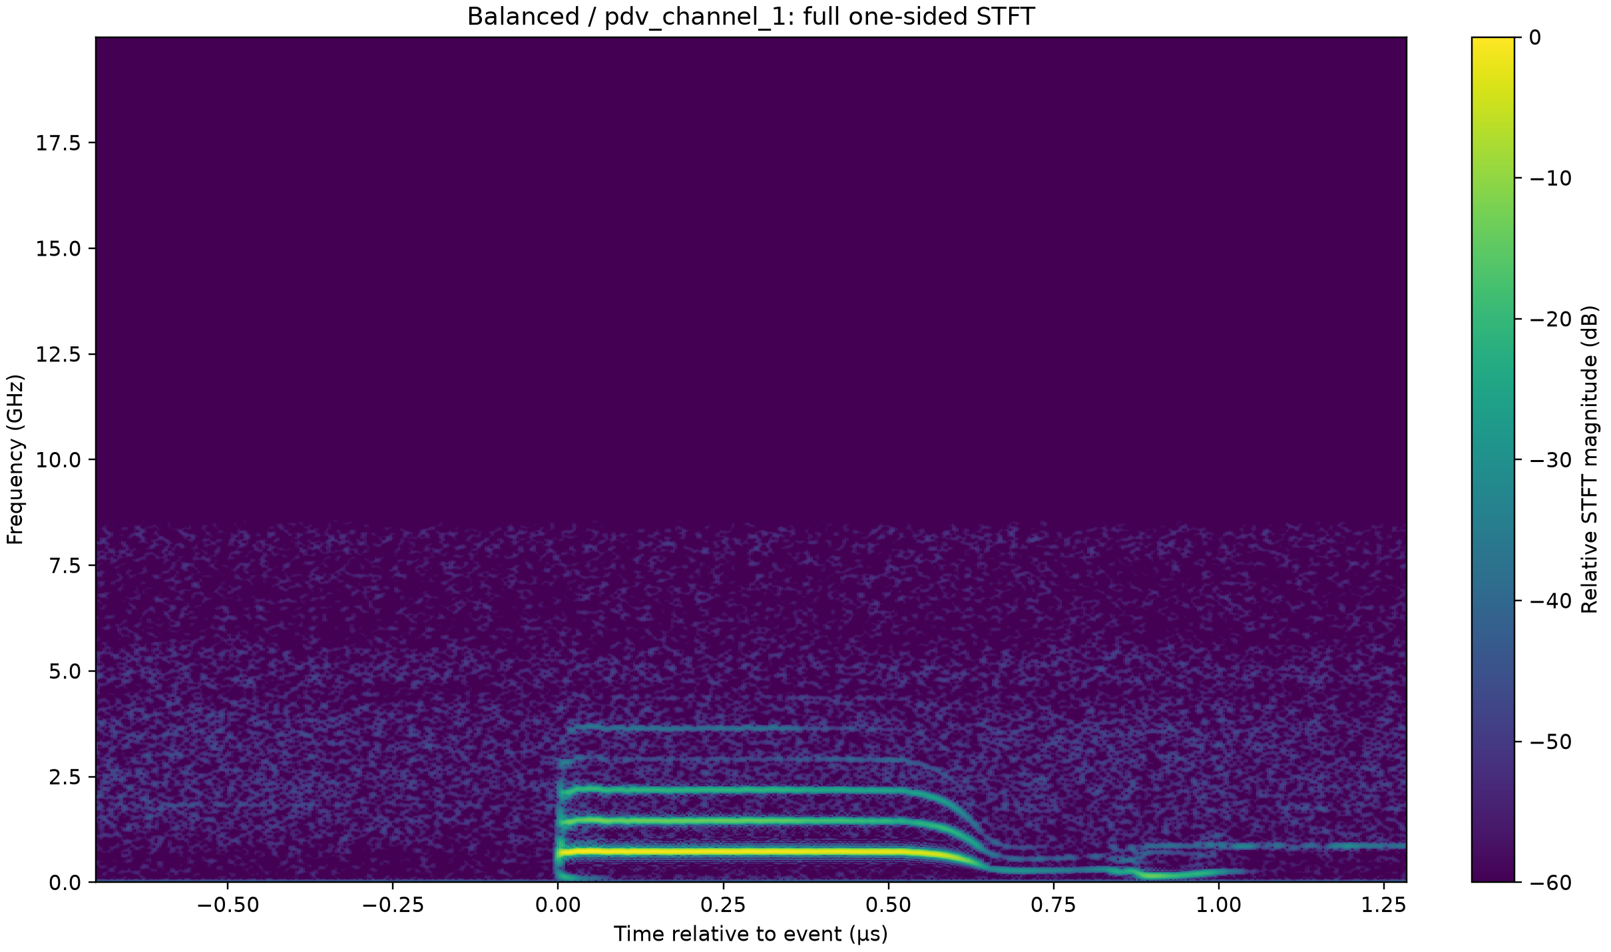
完整频谱图
06
Notes:
右侧是真实原始文件在事件附近的两个电压通道。两个量程幅值不同，所以从读取开始就分别构造 SignalRecord，不做电压平均。时间列和电压列写在单一 TOML 配置中，内部统一使用秒、伏特和赫兹。数据模型复制并保护数组，真实运行记录源文件 SHA-256；遇到非均匀采样或无效结果时保留状态，不通过插值、平滑或删点把问题藏起来。
---
注意点：
- 画面引导：先看两个通道幅值不同，再解释为什么不能输入层平均。
- 补充：图只截取显示窗口，数据本身未处理。

Slide 7

STFT 将时变拍频转换为可追踪的时频脊线
滑动时间窗
保留频率随时间的演化
Balanced
Hann｜768｜hop 128｜NFFT 4096
边界说明
NFFT 加密频格，不等于真实分辨率提升
白色脊线是候选轨迹
真实输出｜Balanced｜PDV 通道 1｜搜索 0.05–2.0 GHz
07
Notes:
单次整体傅里叶变换只能告诉我们有哪些频率，不能告诉我们频率何时发生变化。STFT 用滑动 Hann 窗得到二维时频图。当前 Balanced 参数是窗长 768、hop 128、NFFT 4096；在这份数据上对应约 19.2 ns 的时间支持和约 3.2 ns 的帧步。需要强调，NFFT 加密的是频率网格，不等于单独提高真实分辨能力。白线只是候选拍频轨迹，还不是速度。
---
注意点：
- 画面引导：先看事件前后，再沿白色脊线看平台和下降。
- 重点：搜索 0.05–2.0 GHz；完整单边谱到实际 Nyquist。

Slide 8
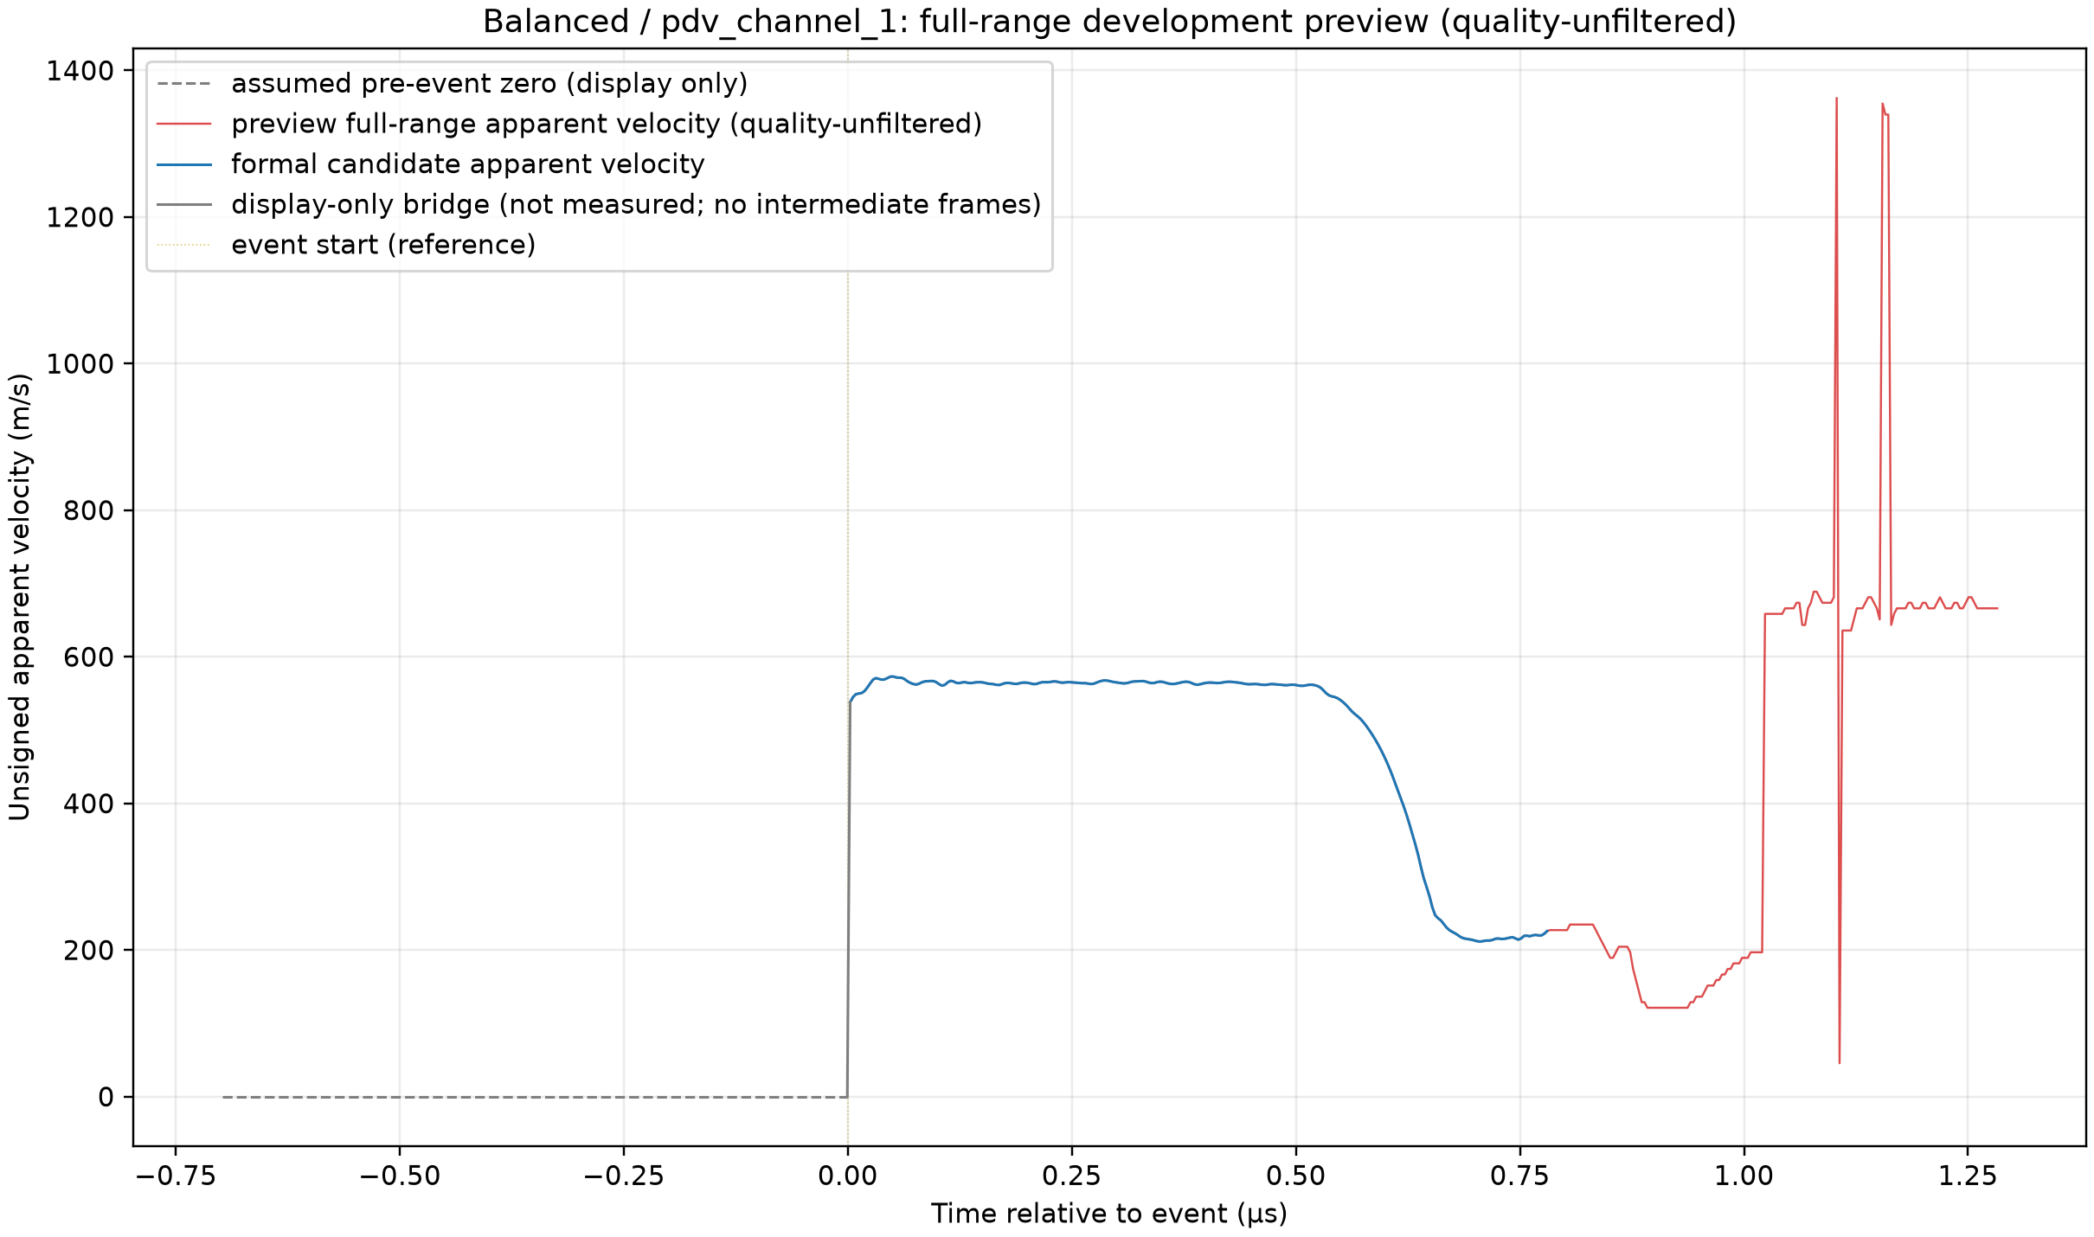
脊线给出拍频轨迹；只有显式波长才能换算表观速度
带内最大谱峰 → 三点对数幅值精修
Balanced / 通道 1｜正式候选帧
vₐₚₚ = λ₀ fᵦ / 2
λ₀ = 1.55 μm
未确认的演示值，不作为实验参数结论
失败保持 NaN
精修失败与 PRE_EVENT 核心速度均不伪造数值
物理量分离
apparent velocity 与未来 corrected velocity 必须分开
08
Notes:
每个时间帧先在闭搜索带中取最大谱峰，再用三点对数幅值插值细化频率。之后按 v 等于 λ 乘 f 再除以 2 换算表观速度。右图是当前真实输出，其中起跳前零值和中间桥接都明确标成显示假设，不是测量数据。更重要的是，配置中的 1.55 微米目前仍是未由实验记录确认的演示值，所以这条曲线只能叫无符号表观速度，不能称为 LiF 修正后的真实界面速度。
---
注意点：
- 重点：apparent 与 corrected 必须分开保存。
- 补充：精修失败保持 NaN 和状态，不回退为看似连续的数值。

Slide 9

双通道独立分析
· 两个量程分别执行 STFT、脊线与速度换算
· dB 量描述当前谱结构
· 通道 2 数值较高 ≠ 自动更可信
· 这些 dB 不是正式 SNR
· 当前没有 GOOD/BAD 阈值或自动融合
09
Notes:
当前两个通道分别完成整条数值链，既不平均原始电压，也不融合结果。图中比较的是峰相对背景和竞争峰的幅值对比度中位数。通道 2 在这一次数据上数值较高，但这只能作为当前谱结构的描述，不能自动推出通道 2 更可信。这里的 dB 没有完整噪声模型、带宽归一化和实验标定，因此不能称为正式 SNR，也没有 GOOD 或 BAD 的自动阈值。
---
注意点：
- 画面引导：先读图标题“不是正式 SNR”，再比较四组柱。
- 重点：质量量不会删除、平滑或修改脊线。

Slide 10
core/workflow 与 GUI 解耦，让数值链可以独立验证
入口与配置
A
单向依赖
run_demo_pipeline.py
TOML（只读配置）
production_outputs.py
入口 → production I/O → core.workflow → 算法模块
B
边界明确
core 不导入 scripts、Matplotlib 或 GUI
manifest
GUI 占位
core.workflow
配置｜源哈希｜Git 状态｜生成文件
GUI 尚未实现
C
未来只能调用 core 公共 API
D
输出可追溯
io
time_frequency
ridge
physics
manifest 记录配置、哈希、Git 状态和文件
10
Notes:
当前正式依赖方向已经收口为脚本入口读取 TOML，production 层负责落盘和绘图，core.workflow 调用 IO、STFT、ridge 和 physics。core 不依赖 scripts、Matplotlib 或 GUI，所以数值算法可以在没有界面的情况下独立测试。GUI 目录现在仍是占位，未来只能调用 core 公共接口。与此同时，manifest 会记录配置、源哈希、Git 状态和实际生成文件，使结果能够回到当时的运行条件。
---
注意点：
- 画面引导：从上到下讲依赖，再看侧边灰色 GUI。
- 补充：包 CLI 当前仍只有版本参数。

Slide 11
当前工作树
11
Notes:
当前工作树已经形成双 Profile、双通道的生产运行闭环，并有真实产物和自动质量门。这里的三个数字分别是本轮 271 项测试、mypy 检查的 39 个源文件，以及最近一次生产运行的 30 个文件。必须同时看到页面底部的版本边界：这些能力来自 dirty worktree，部分 workflow、配置和测试仍未提交，因此可以说“当前工作树已实现”，不能说“已经发布稳定版本”。
---
注意点：
- 重点：工程质量门通过，不等于科研级验证完成。
- 过渡：下一页看最近真实运行具体给出了什么。

Slide 12
真实运行显示两通道结果同量级，但不能自动判定“哪个更可信”
244
538 / 532 m/s
≈212 m/s
两通道各 244 个候选帧
两通道首候选表观速度
候选最低表观速度
Balanced / 通道 1
Balanced / 通道 2
相对事件时间 (μs)｜无符号表观速度 (m/s)
相对事件时间 (μs)｜无符号表观速度 (m/s)
一致性是重复性线索，不是物理准确度证明；不得自动选择、平均或融合通道。
12
Notes:
两张图来自同一次 Balanced 运行，分别对应两个采集通道。每个通道有 244 个候选帧完成精修，首候选表观速度约为 538 和 532 米每秒，候选最低值都在 212 米每秒附近。这个接近程度可以作为重复性线索，但不能当作物理准确度证明，因为波长未确认，质量阈值和通道选择规则也尚未建立。两张图仍然是并列证据，而不是融合结果。
---
注意点：
- 画面引导：先比较起始值，再比较平台，不逐点解读。
- 补充：真实 run 记录 `git_worktree_dirty=true`。

Slide 13
软件能运行，不等于结果已达到科研使用标准
≠
基础闭环已建立
科研级可信仍未完成
可运行｜工程质量门已通过
需实验依据｜需质量判断｜需交付验证
脊线连续性
质量阈值
物理参数
1
2
3
逐帧最大峰仍无最大跳频、动态规划或连续性约束
描述性质量量无正式阈值，不能自动拒绝假峰
1550 nm 未确认；LiF、折射率与 corrected velocity 未实现
preview 语义
交付能力
4
5
全时段 preview 未经过正式质量门，不是正式低速测量
GUI、完整 CLI、集成测试、打包和跨机器部署未完成
13
Notes:
基础闭环已经解决了“能不能跑”的问题，但科研使用更关心“是不是跟踪了正确谱线”。当前提取器仍是逐帧最大峰，没有最大跳频、动态规划或连续性约束；质量量也没有正式阈值。波长与 LiF 模型未确认，全时段 preview 未经过正式质量门。产品层面，GUI、完整 CLI、集成测试和跨机器部署也还没有完成。这些缺口共同决定了下一阶段的优先级。
---
注意点：
- 重点：左侧“已建立”和右侧“未完成”都要讲，避免全盘否定。
- 节奏：每个缺口一句话，不展开细节。

Slide 14
下一阶段优先建立可信判据，再推进修正模型和 GUI
下一阶段计划｜按依赖推进
AI 辅助识别（后期）
仅辅助候选识别，
不直接生成最终速度
05
交付链
04
CLI → GUI → 打包部署
真实用户验收
修正模型
03
核验波长与 LiF
验证后接入 corrected velocity
通道质量择优
02
先输出证据，再标定阈值
对照测试 / 验收
可验证判据
01
起跳点 · 平台区 · 弱信号
自动测试 / 验收
谱线连续性
非 AI 连续跟踪
搜索范围 · 物理先验
验收原则：每个功能都必须有自动测试和明确验收标准｜以上均为计划，非已完成。
14
Notes:
下一阶段先走非 AI 主线：把频率搜索范围、连续性和物理先验显式化，建立起跳、平台和弱信号的可验证判据。双通道决策要先积累证据和验收数据，再标定阈值。只有在实验波长、窗口材料和模型适用条件确认后，才能接入独立的 corrected velocity。等数值链稳定后，再把完整 CLI、GUI、打包和用户测试串起来。AI 最多作为后期辅助识别，不能直接生成最终速度。
---
注意点：
- 画面引导：沿五阶段主线讲，最后指出上方 AI 虚线支路。
- 重点：每一阶段都有自动测试和验收标准。

Slide 15
从“跑通”到“可信”：DPS Studio 的下一阶段
已有：
双通道、双 Profile、正式 core workflow、真实 production 输出
仍需：
可信谱线、通道决策、波长与 LiF 模型验证
后续：
数值链稳定后推进 CLI / GUI、打包和用户验收
Notes:
目前已经有双通道、双 Profile、正式 core workflow 和真实 production 输出，基础分析闭环已经建立。现在真正需要解决的是可信谱线、双通道质量决策，以及波长和 LiF 模型的实验验证。数值链稳定后，再推进 CLI、GUI、打包和用户验收。希望今天重点讨论的不是还能增加哪些功能，而是哪些证据足以让一条速度曲线真正可信。请老师批评指正。
---
注意点：
- 重点：三个关键词按“可信 → 可复现 → 可交付”收束。
- 节奏：结尾停顿，进入讨论。

